Slide 1
Чат для налоговой

Slide 2
Почему выбрали именно чат?
Была разработана система обмена сообщениями для Межрайонной ИФНС России №16 по МО.
Главными задачами данной системы является создание благоприятных условий для обмена сообщениями работниками предприятия.

Slide 3
Стек
Html
Css
Php
JavaScript
MySql

Slide 4
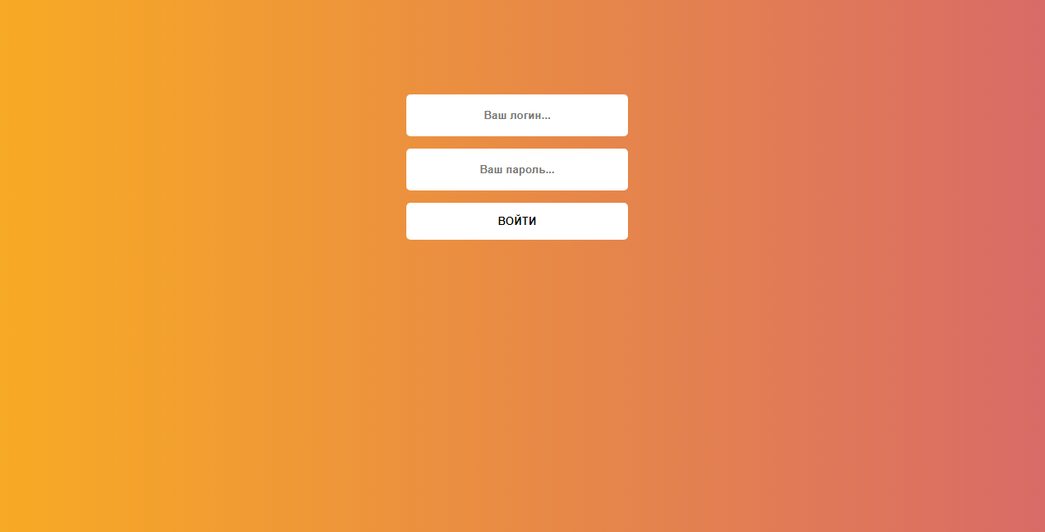
Авторизация
Окно авторизации мы решили сделать максимально простым, логины и пароли будут выдаваться админами в реальной жизни, поэтому регистрации не нужна.

Slide 5
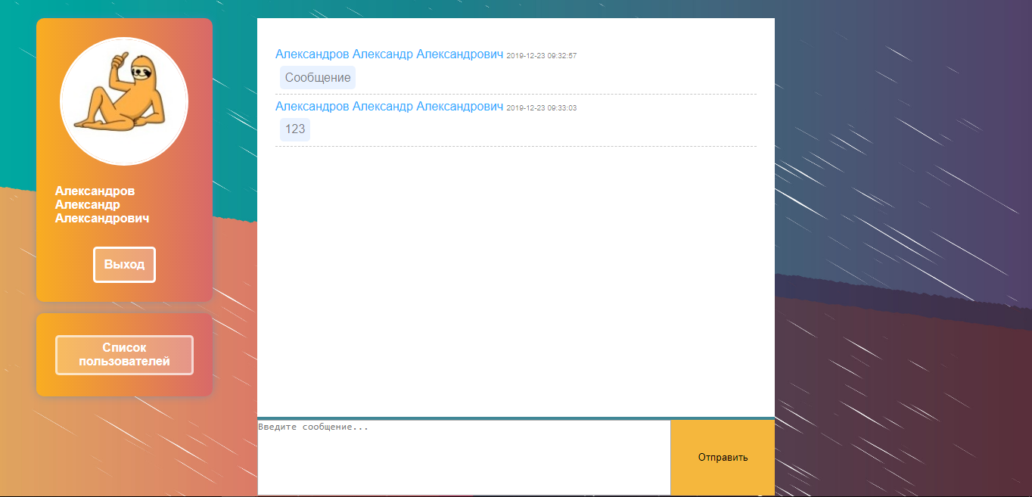
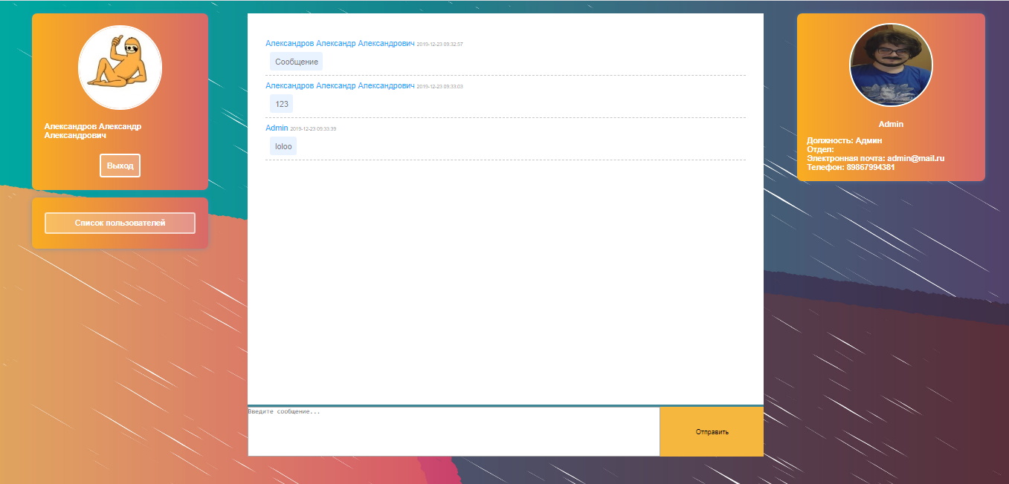
Чат(роль обычного пользователя)
В чате мы также сохранили минималистичный дизайн, окно вывода сообщений чата, информация об авторизованном пользователе + аватар, список всех пользователей, выход.
При нажатии на ФИО пользователя-показывает информацию о нём справа.

Slide 6
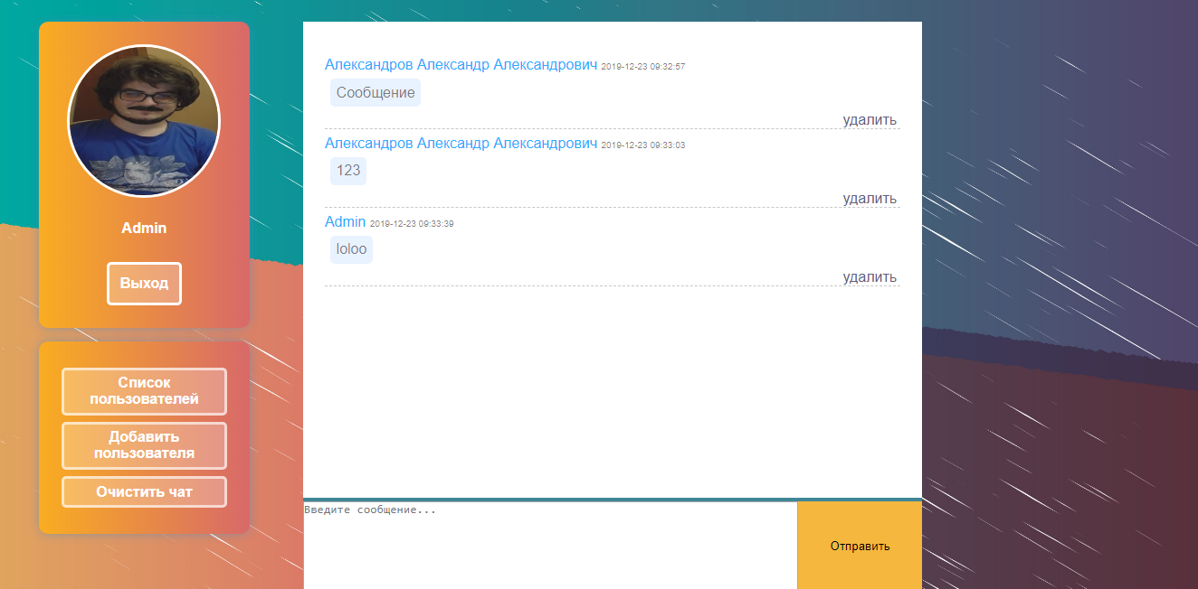
Чат(роль админа)
Тоже самое что и обычный чат, только добавляется функция добавления пользователя и функция как полной очистки чата, так и частичной.При нажатии на ФИО выводит описание справа с возможностью кликнуть на фио и изменить.

Slide 7
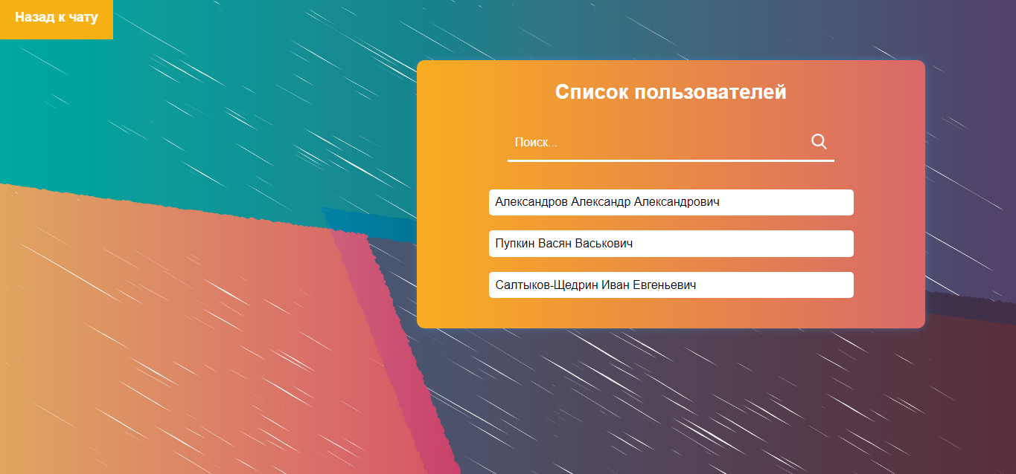
Список пользователей(роль пользователя)
Показывает всех зарегистрированных пользователей (всех кроме админа), кнопка назад, поиск пользователя по фио (вводишь сочетание-букв он ищет, не обязательно полностью)

Slide 8
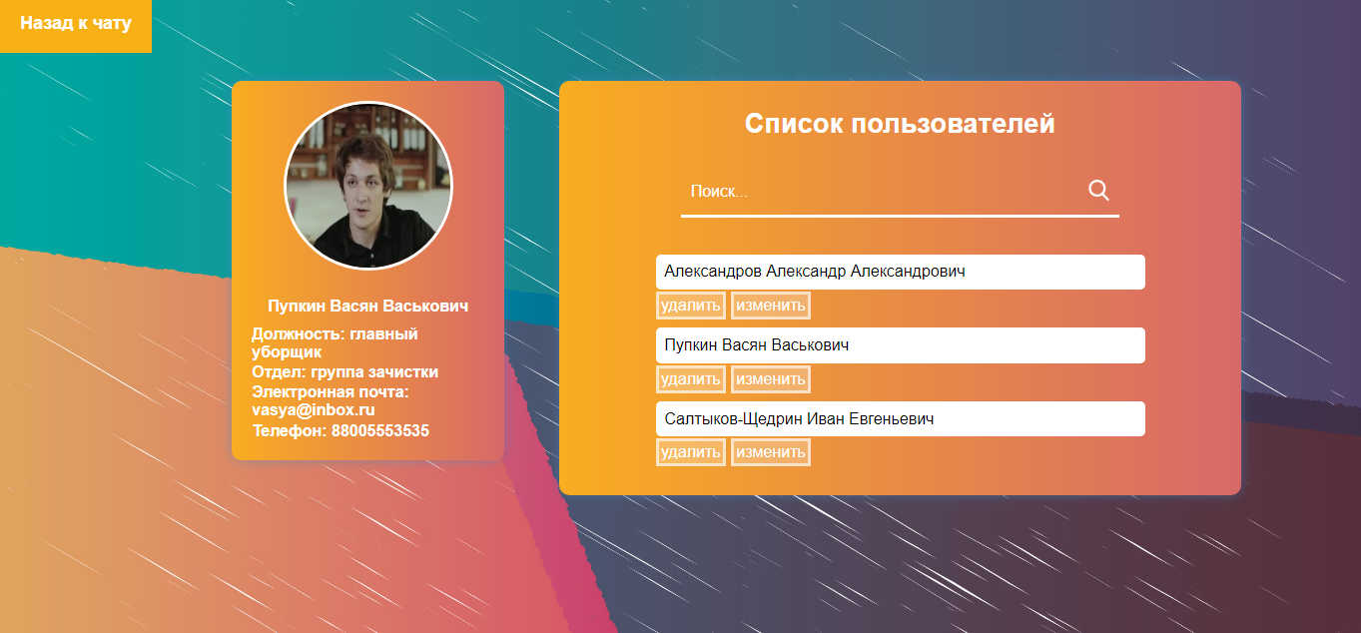
Список пользователей(роль админа)
Поиск и возможность изменять данные любого пользователя (изменение пользователя происходит на другой странице), удаление.

Slide 9
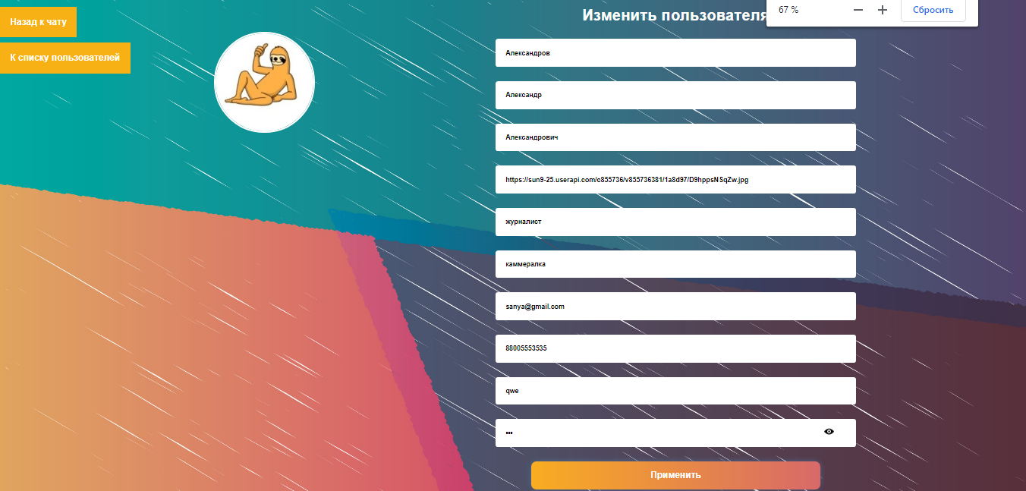
Изменение данных пользователя(роль админа)

Slide 10
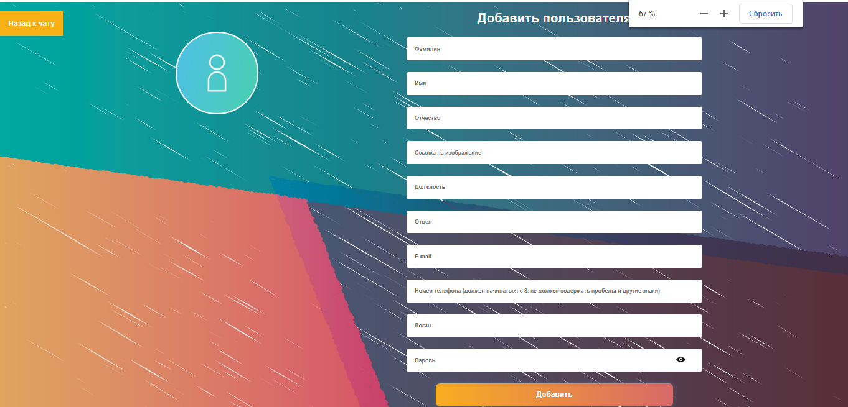
Добавление пользователя(роль админа)

Slide 11

СПАСИБО ЗА ВНИМАНИЕ!

